Slide 1
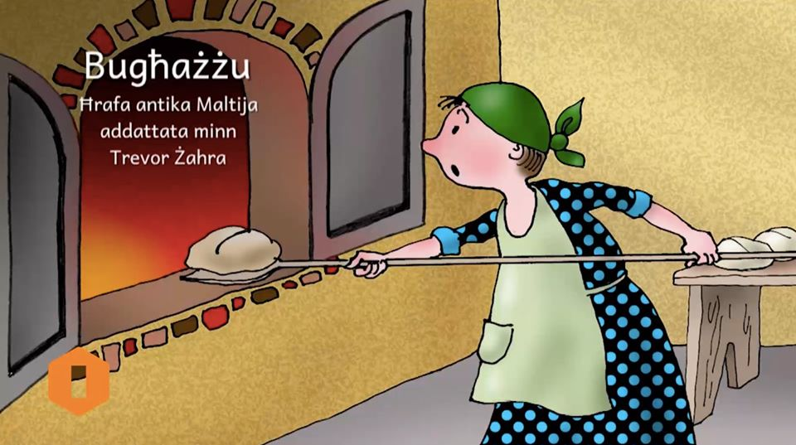
Raquel Savery 2.1

Slide 2
X’inhi ħrafa?
Storja mhux vera - element ta’ fantasija - twassal għal tagħlima.
Patri Manwel Magri għamel kontribuzzjoni kbira - ġabra ta’ ħrejjef u drawwiet Maltin li kien ġabar.

Slide 3
Il-Ħrafa li għażilt: Bugħażżu

Slide 4
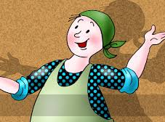
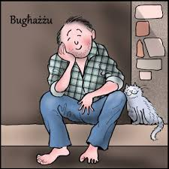
Il-Karattri
Prinċipali: Bugħażżu, is-Sultan, il-prinċipessa
Sekondarji: Omm Bugħażżu, il-kok, is-suldati

Slide 5
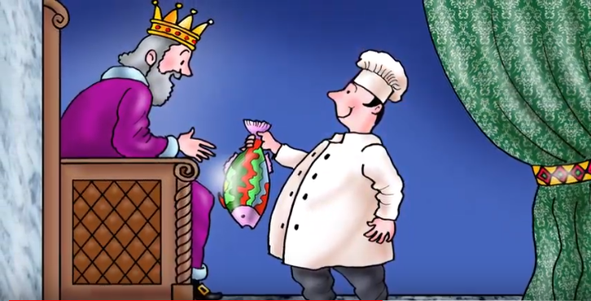
L-Ambjent
Il-forn
Ħdejn il-baħar
Kastell tas-Sultan

Slide 6
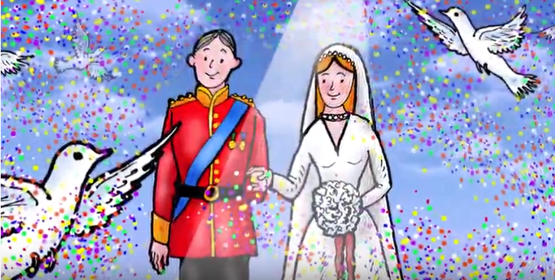
It-Ton
Wieħed ottimist

Slide 7
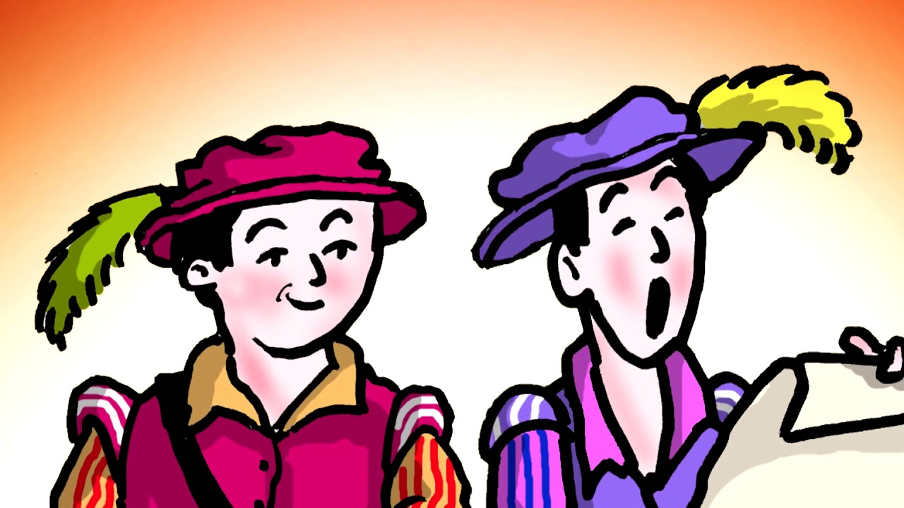
Il-Lessiku
Modern u faċli biex tifmhu

Slide 8
Il-Plott
Furnara bieżla – tifel għażżien
Nies jgħidulu Bugħażżu
Iddeċieda li jmur jistad
Qabad ħuta ġmiel tagħha
Ħa l-ħuta għand is-sultan
Kok sab iċ-ċurkett tal-prinċipessa fil-ħuta
Il-prinċipessa ħadet grazzja ma’ Bugħażżu u żżewġu
It-tagħlima: Min jaħdem u ma jitgħażżinx, jkollu premju sabiħ jistennih

Slide 9
L-Opinjoni Tiegħi
Għoġbitni
Storja ħelwa
It-tagħlima tagħha hija waħda importanti ħafna

